Slide 1

FIPLY
Fitnessplan 4 You

Slide 2

Die Dicke Gesellschaft

Slide 3

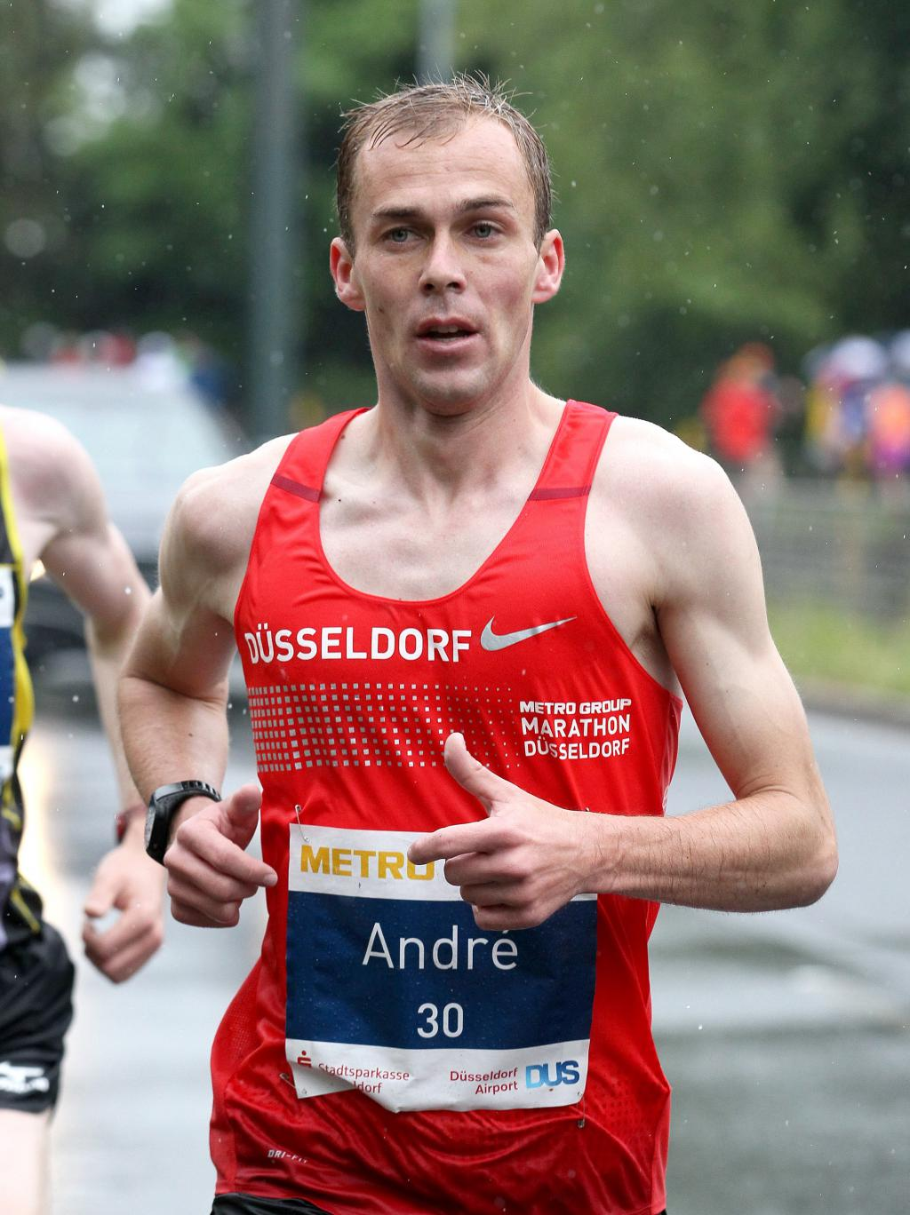

Slide 4



Slide 5



Slide 6

Was ist FIPLY?

Slide 7

Was Ist fiply?
- Schneller Einstieg
- Personalisierter Fitnessplans
Muskelaufbau
Abnehmen/Gesundheit
Maximalkrafttraining
- Abwechslungsreiches Training
- Integrierter Trainingsassistent

Slide 8
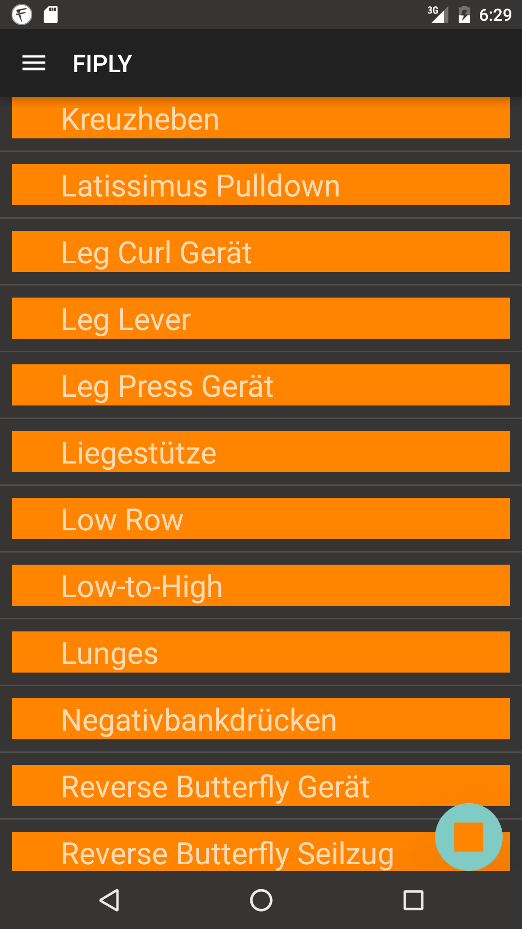
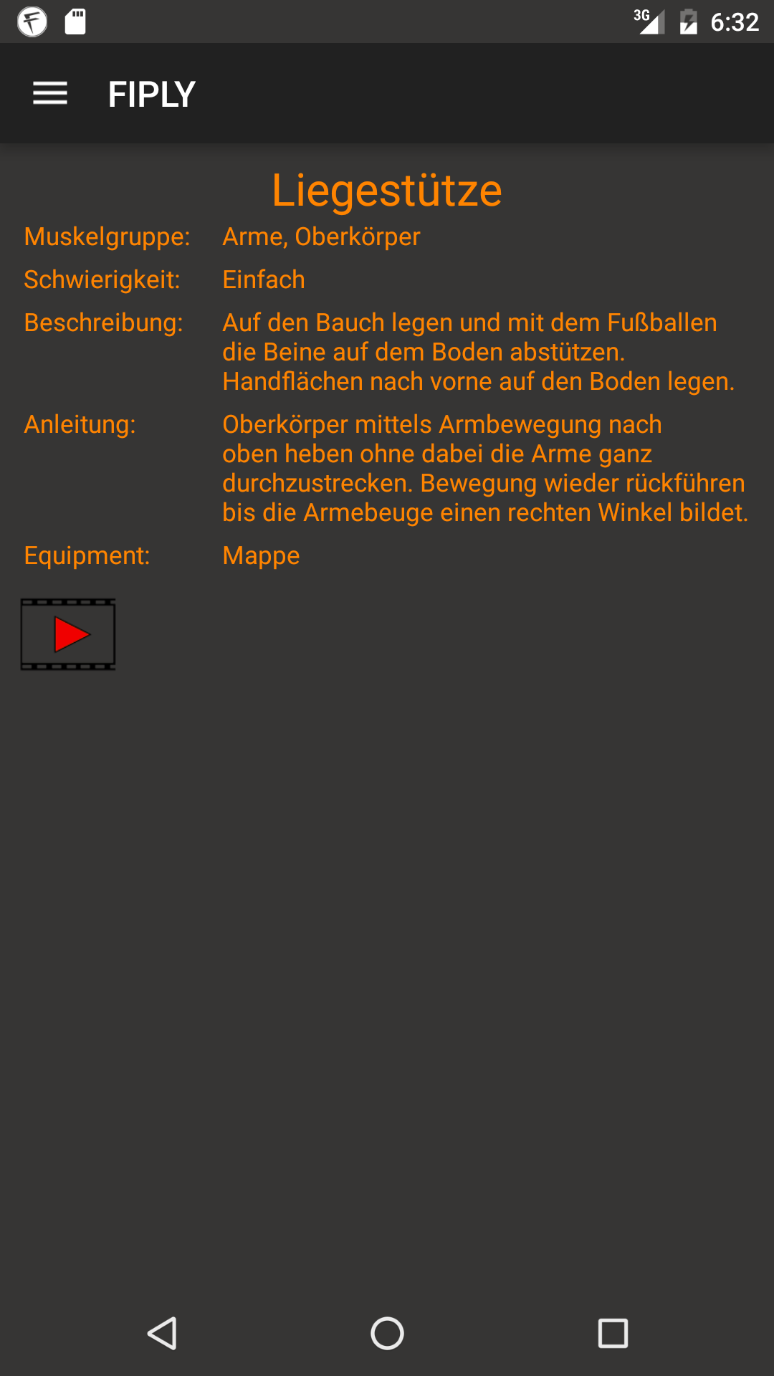
Übungskatalog

Slide 9


Slide 10
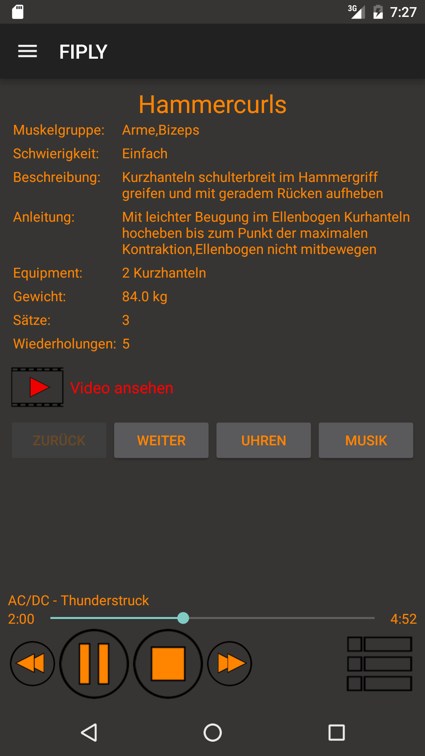
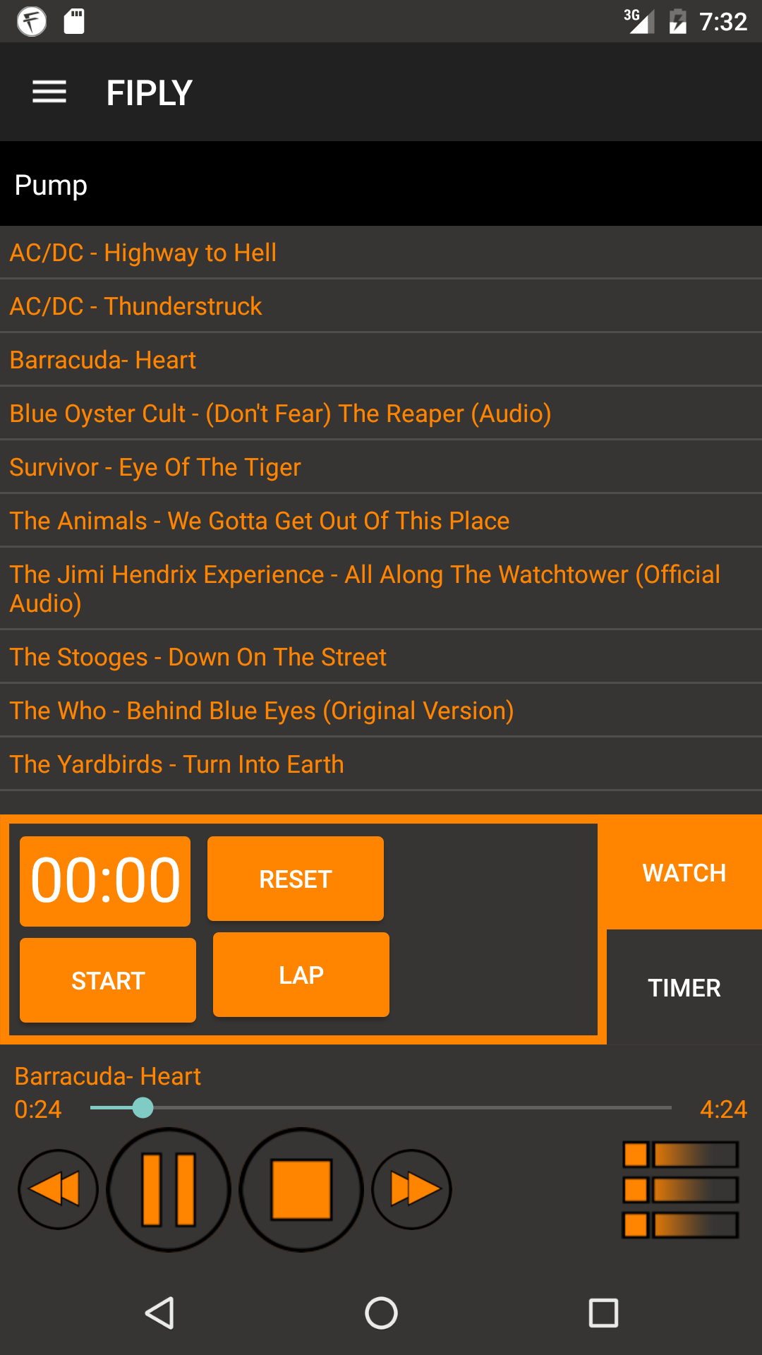
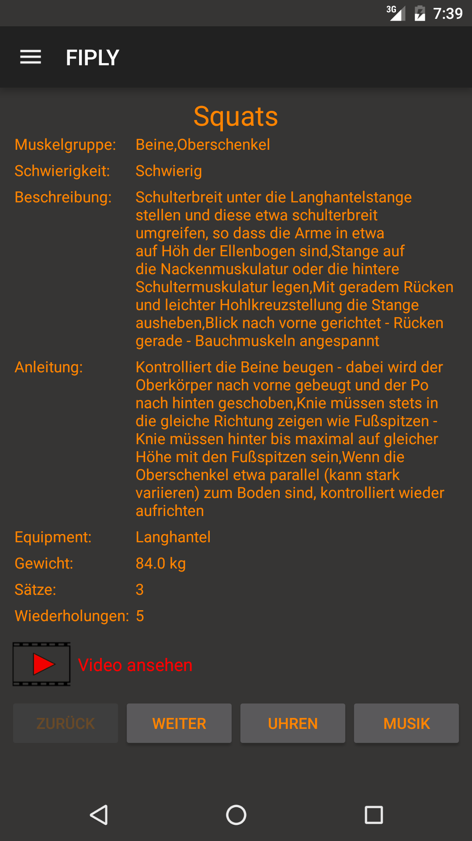
tRAININGSASSISTENT

Slide 11
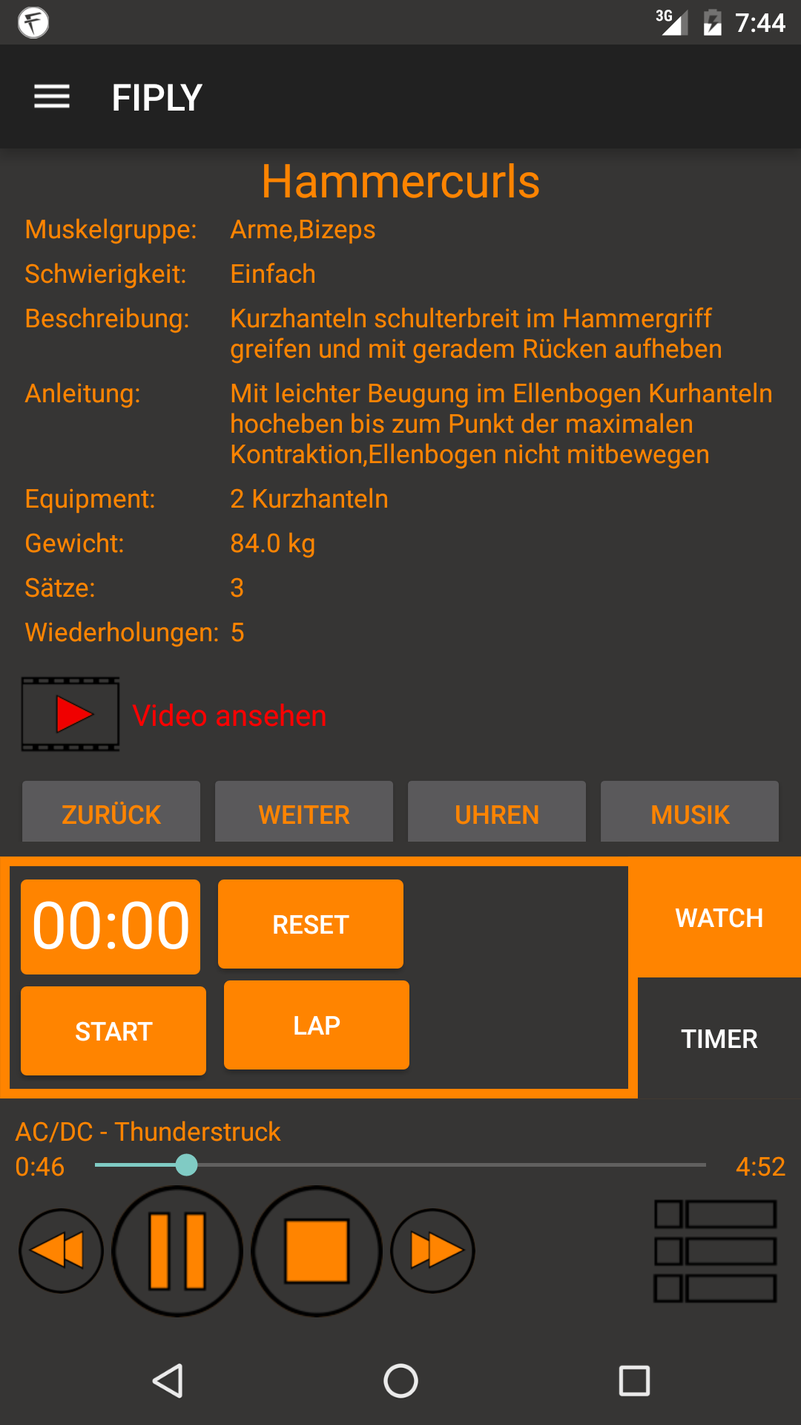
tRAININGSASSISTENT
- Trainingsübersicht
Stoppuhr
Countdown
- Anpassbares Layout
- Musikplayer

Slide 12
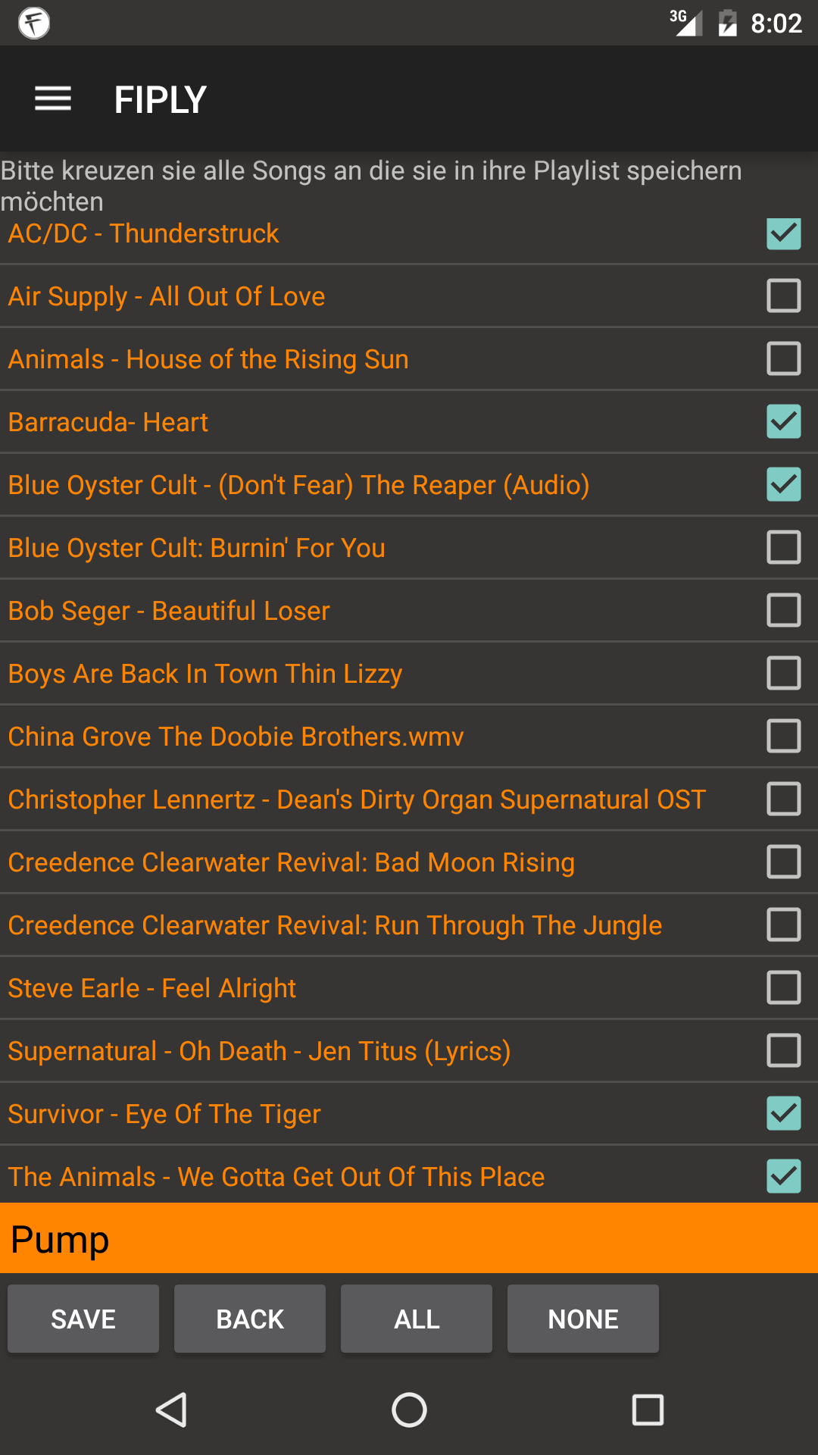
tRAININGSASSISTENT
- Playlisten
Ändern
Speichern

Slide 13
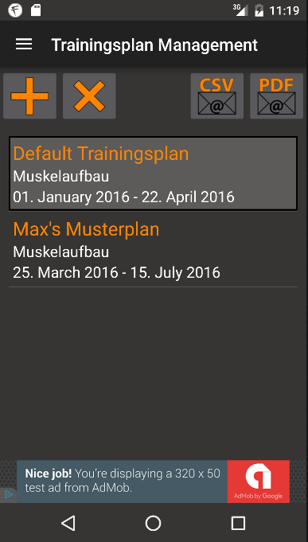
Der TrainingsPlan
- Mehrere Pläne gleichzeitig
Stoppuhr
Countdown
- Plan exportieren
CSV
PDF

Slide 14
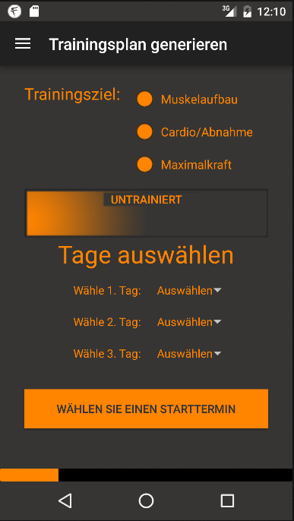
Der TraininGSPLAN

Slide 15
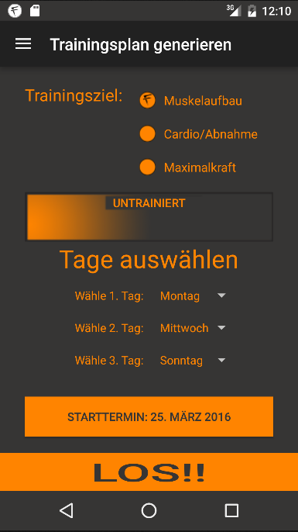
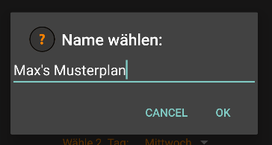
Der Trainingsplan
- Formular ausfüllen
Trainingsziel
Körperbau
Trainingstage auswählen
Starttermin festlegen
Planname eingeben

Slide 16

Technische Details
Welche Plattform?
Android
Herausforderungen
Algorithmus zur Generierung
Usermanagement & Statistik
Auffinden der Musikdateien
Playlistfunktion

Slide 17




Verwendete Technologien

Slide 18
Danke Für eure Aufmerksamkeit
Eine Diplomarbeit im Rahmen der Reifeprüfung
an der
HTL Leonding

